Slide 1
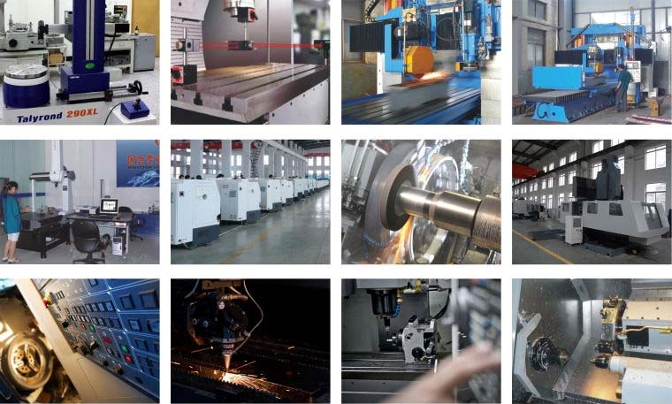

BÀI 5. GIA CÔNG CƠ KHÍ

Slide 2
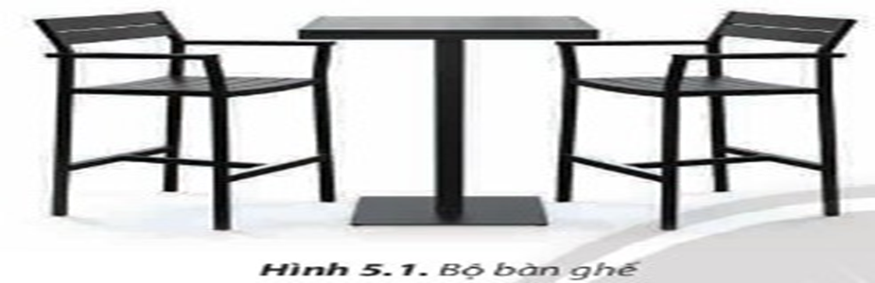
Muốn chế tạo bộ bàn ghế như Hình 5.1, ta phải sử dụng những phương pháp gia công nào? Quy trình thực hiện như thế nào?

Slide 3
- Cưa và đục là phương pháp gia công thô được sử dụng khi lượng dư gia công lớn.
+ Phương pháp cưa được thực hiện theo quy trình:
1. Lắp lưỡi cưa vào khung cưa;
2. Lấy dấu trên vật cần cưa;
3. Kẹp vật cần cưa lên ê tô;
4. Cưa theo vạch dấu.
+ Phương pháp đục được thực hiện theo quy trình:
1. Kẹp vật cần đục vào ê tô ;
2. Neo đục vào vật;
3. Đục theo vị trí đã xác định.
- Dũa là phương pháp gia công phổ biến trong sửa chữa và chế tạo sản phẩm cơ khí.
Phương pháp dũa được thực hiện theo quy trình:
1. Kẹp vật cần dũa vào ê tô;
2. Dũa phá;
3. Dũa hoàn thiện.

Slide 4
Nêu khái niệm đo và vạch dấu

Slide 5
Nêu khái niệm đo và vạch dấu
Đo và vạch dấu là việc thể hiện hình dạng và kích thước thực tế của sản phẩm lên vật liệu cần gia công.

Slide 6
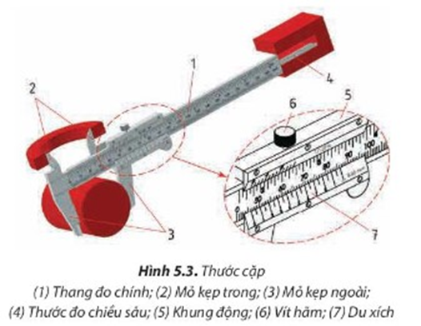
PHIẾU HỌC TẬP 1
1.Làm thế nào để đo và vạch dấu các đoạn thẳng có chiều dài lớn hơn chiều dài của thước lá?
2. Hình 5.3 cho thấy thước cặp có thể dùng để đo những loại kích thước nào của sản phẩm?
3.Khi đo lỗ tròn, làm thế nào để bào đảm khoảng cách đo được chính là đường kính cần đo?
4. Thước đo góc ở Hình 5.4 có điểm gì khác với thước đo góc thường sử dụng vẽ trên giấy?
5. Nêu cấu tạo dụng cụ vạch dấu.

Slide 7
PHIẾU HỌC TẬP 1
1.Sử dụng thước cuộn để đo và vạch dấu các đoạn thẳng có chiều dài lớn hơn chiều dài của thước lá.
2. Thước cặp dùng để đo các kích thước có độ chính xác cao, thường dùng để độ dày, đường kính, đo chiều sâu của lỗ.
3. Đo bằng thước cặp với thao tác đúng.
4.Độ bền sản phẩm cao, vật liệu cao cấp. Vạch chia và thang đo rõ nét, có vít vặn lớn để cố định vị trí cho kết quả đo nhanh và chính xác.
5. Dụng cụ vạch dấu gồm mũi vạch và chấm dấu.

Slide 8

BÀI 5. GIA CÔNG CƠ KHÍ
1.2.Dụng cụ đo và vạch dấu
a. Dụng cụ đo chiều dài
- Thước là và thước cuộn là hai dụng cụ để đo và vạch dấu
- Thước lá có thể chế tạo với độ dài từ 150-1000mm.
- Thước cuộn có các loại độ dài 3,0m; 5,0m.
- Thước cặp để đo kích thước có độ chính xác cao, phạm vi đo vừa phải, để đo độ dày, đường kính, đo chiều sâu của lỗ.
b. Dụng cụ đo góc
-Để đo kiểm hoặc vạch dấu các góc trong quá trình gia công có thể dùng thước e kê vuông, ê ke góc hoặc dùng dụng cụ vạn năng.
c. Dụng cụ vạch dấu
- Dụng cụ vạch dấu gồm mũi vạch và chấm dấu.

Slide 9
Đọc thông tin bảng 5.1 và trình bày quy trình đo và vạch dấu
Các bước thực hiện | Yêu cầu kỹ thuật
I.Đo kích thước bằng thước lá
Bước 1. Đo kích thước các mẫu vật đã chuẩn bị | Đo được kích thước của vật cần đo
Bước 2. Đọc trị số kích thước | Đọc đúng trị số kích thước vật cần đo
II. Đo kích thước bằng thước cặp
Bước 1. Chuẩn bị thước và vật cần đo - Đóng các mỏ đo của thước - Vệ sinh vật cần đo(để tránh sai số không đáng có) | - Các mỏ kẹp khít nhau(không có ánh sáng lọt qua). Vạch “0” của du xích trùng với vạch “0” của thang đo chính - Vật cần đo được lau sạch dầu và bụi
Bước 2. Đo kích thước vật cần đo - Mở vít hãm - Tay trái cầm vật cần đo đặt vào giữa hai mỏ của thước. - Tay phải đẩy du xích di chuyển tới tiếp xúc với bề mặt cần đo. - Tay trái giữ mỏ của thước, tay phải kẹp chặt du xích và siết chặt vít hãm. | - Vít được nới lỏng vừa đủ - Vật cần đo được đặt ngay ngắn vào giữa hai mỏ của thước. - Mỏ của thước không bị lệch và tiếp xúc vừa đu lực với vật cần đo. - Du xích được kẹp chặt, vít hàm siết chặt cố định vị trí của du xích.
Bước 3. Đọc trị số
III. Vạch dấu trên mặt phẳng
Bước 1. Bôi vôi hoặc phấn màu lên bề mặt phôi | Vôi hoặc phấn được bôi đủ và đúng vị trí cần vạch dấu.
Bước 2. Kết hợp các dụng cụ đo thích hợp để vẽ hình dạng các chi tiết lên phôi | Đảm bảo tương quan hình học giữa các đường đã dựng hình.
Bước 3. Vạch các đường bao của chi tiết hoặc dùng chấm dấu chấm theo đường bao. | Các đường vạch, đường kẻ hiển thị rõ trên bề mặt phôi

Slide 10
BÀI 5. GIA CÔNG CƠ KHÍ
1.3.Quy trình đo và vạch dấu
Quy trình đo và vạch dấu trên phôi
I.Đo kích thước bằng thước lá
Bước 1. Đo kích thước các mẫu vật đã chuẩn bị
Bước 2. Đọc trị số kích thước
II. Đo kích thước bằng thước cặp
Bước 1. Chuẩn bị thước và vật cần đo
Bước 2. Đo kích thước vật cần đo
Bước 3. Đọc trị số
III. Vạch dấu trên mặt phẳng
Bước 1. Bôi vôi hoặc phấn màu lên bề mặt phôi
Bước 2. Kết hợp các dụng cụ đo thích hợp để vẽ hình dạng các chi tiết lên phôi
Bước 3. Vạch các đường bao của chi tiết hoặc dùng chấm dấu chấm theo đường bao.

Slide 11
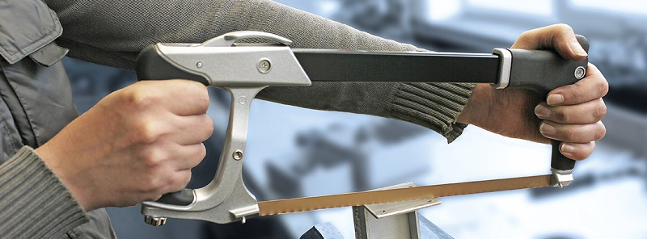
Quan sát hoạt động dưới đây cho biết cắt kim loại bằng cưa tay là gì?

Slide 12
Quan sát hoạt động dưới đây cho biết cắt kim loại bằng cưa tay là gì?
Cắt bằng kim loại bằng cưa tay là một dạng gia công thô nhằm cắt vật thể thành từng phần, cắt bỏ phần thừa hoặc cắt rãnh

Slide 13
BÀI 5. GIA CÔNG CƠ KHÍ
2.Cưa
2.1. Khái niệm.
Cắt bằng kim loại bằng cưa tay là một dạng gia công thô nhằm cắt vật thể thành từng phần, cắt bỏ phần thừa hoặc cắt rãnh

Slide 14
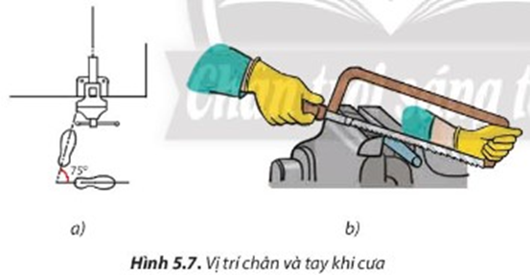
1. Khi muốn cưa gỗ hoặc kim loại, có thể sử dụng cùng một loại cưa được không? Vì sao?
2. Quan sát Hình 5.7, em hãy mô tả vị trí chân và tay khi cưa.

Slide 15
1. Khi muốn cưa gỗ hoặc kim loại, có thể sử dụng cùng một loại cưa được không? Vì sao?
2. Quan sát Hình 5.7, em hãy mô tả vị trí chân và tay khi cưa.
1.Không thể dùng cưa gỗ để cưa sắt được vì lưỡi cưa gỗ có răng cưa lớn hơn và thưa hơn so với cưa sắt. Nên khi sử dụng cưa gỗ để cưa sắt sẽ làm cho răng cưa dễ bị uốn méo hoặc gãy. Do đó, ta cần phải sử dụng cưa sắt, nó có lưỡi cưa làm bằng loại thép tốt, răng cưa nhỏ.
2. Chân phải hợp với chân trái 1 góc 75o, chân phải hợp với trục của êtô 1 góc 45o.
Tay thuận cầm cán cưa, tay còn lại nắm đầu kia của khung cưa.

Slide 16
BÀI 5. GIA CÔNG CƠ KHÍ
2.Cưa
2.2.Tư thế đứng và cách cầm cưa
- Tư thế đứng: đứng thẳng, khối lượng cơ thể phân đều lên hai chân, vị trí chân đứng so với bàn kẹp ê tô
- Cách cầm xưa: tay thuận năm cán cưa, tay còn lại nắm đầu kia của khung cưa.
- Thao tác: đầy và kéo cưa bằng cả hai tay, khi đẩy thì đẩy từ từ để tạo lực cắt, khi kéo cưa về, tay nắm khung cưa không đẩy, tay nắm cán cưa rút cưa về nhanh hơn lúc đẩy. Quá trình lặp đi lặp lại như vậy cho đến khi kết thúc.

Slide 17

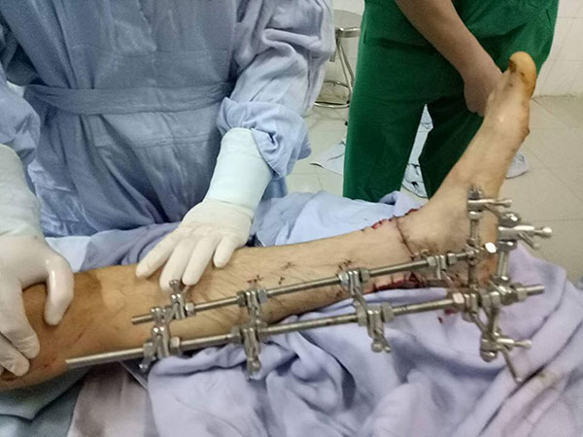
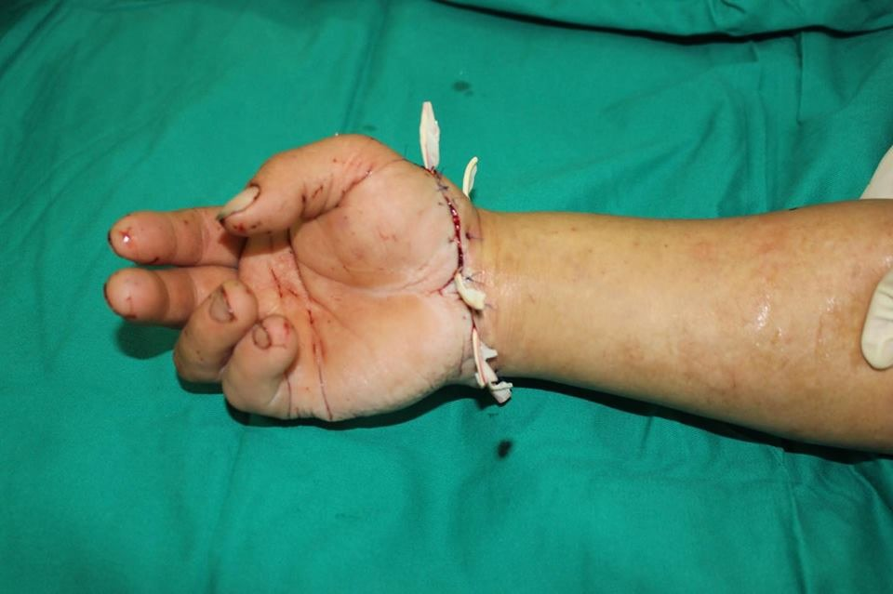
Quan sát hình ảnh dưới đây cho biết trong quá trình cưa kim loại có thể xảy ra những tai nạn như thế nào? Làm thế nào để phòng tránh?

Slide 18
Quan sát hình ảnh dưới đây cho biết trong quá trình cưa kim loại có thể xảy ra những tai nạn như thế nào? Làm thế nào để phòng tránh?
*Những tai nạn xảy ra khi cưa kim loại:
- Mạt cưa rơi vào mắt.
- Vật cưa rơi vào chân.
- Cưa vào bản thân.
*Cách phòng tránh:
- Mặc trang phục bảo hộ lao động.
- Sử dụng cưa đảm bảo an toàn kĩ thuật.
- Khi cưa gần đứt phải đẩy cưa nhẹ hơn và đỡ vật để không rơi vào chân.
- Không dùng tay gạt mạt cưa hoặc thổi vào mặt cưa tránh vào mắt.

Slide 19
BÀI 5. GIA CÔNG CƠ KHÍ
2.Cưa
2.3.An toàn lao động khi cưa
- Mặc trang phục bảo hộ lao động.
- Sử dụng cưa đảm bảo an toàn kĩ thuật.
- Khi cưa gần đứt phải đẩy cưa nhẹ hơn và đỡ vật để không rơi vào chân.
- Không dùng tay gạt mạt cưa hoặc thổi vào mặt cưa tránh vào mắt.

Slide 20
Đọc thông tin bảng 5.3 và trình bày quy trình cưa
Các bước thực hiện | Yêu cầu kỹ thuật
Bước 1. Lắp lưỡi cưa vào khung cưa | - Lưỡi cưa căng vừa phải. - Hướng của răng cưa hướng ra xa tay nắm.
Bước 2. Lấy dấu trên vật cầm cưa | Vạch dấu phải rõ ràng, dễ quan sát.
Bước 3. Kẹp vật cần cưa lên ê tô | Vật phải được kẹp chặt.
Bước 4. Cưa theo vạch dấu | Giữ lưỡi cưa thẳng theo đường vạch dấu để đảm bảo đường cưa không bị lệch.

Slide 21
BÀI 5. GIA CÔNG CƠ KHÍ
2.Cưa
2.4. Quy trình cưa
Bước 1. Lắp lưỡi cưa vào khung cưa
Bước 2. Lấy dấu trên vật cầm cưa
Bước 3. Kẹp vật cần cưa lên ê tô
Bước 4. Cưa theo vạch dấu

Slide 22
Quan sát hình ảnh dưới đây cho biết đục là gì?

Slide 23
Quan sát hình ảnh dưới đây cho biết đục là gì?
Đục là bước gia công thô, thường được sử dụng khi lượng dư gia công lớn hơn 0,5mm

Slide 24
BÀI 5. GIA CÔNG CƠ KHÍ
3.Đục
3.1. Khái niệm.
Đục là bước gia công thô, thường được sử dụng khi lượng dư gia công lớn hơn 0,5mm

Slide 25
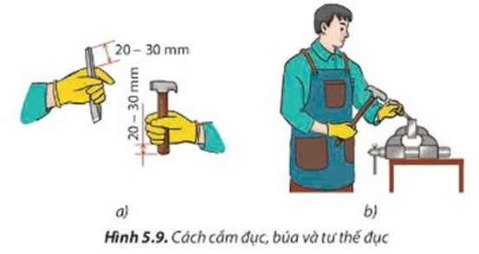
Quan sát Hình 5.9 và mô tả cách cầm đục và cầm đục

Slide 26
Quan sát Hình 5.9 và mô tả cách cầm đục và cầm đục
- Tư thế đứng: đứng thẳng, khối lượng cơ thể phân đều lên hai chân, vị trí chân đứng so với bàn kẹp ê tô
- Cách cầm đục: Đặt phần thân đục vào khe tay giữa ngón cái và ngón trỏ cách đầu mút đập búa khoảng 20 - 30mm.
- Cách cầm búa: Các ngón tay nắm chặt vừa phải, ngón tay út cách đuôi cán búa khoảng 20 - 30mm.

Slide 27
BÀI 5. GIA CÔNG CƠ KHÍ
3.Đục
3.2.Tư thế đứng và cách cầm đục
- Tư thế đứng: đứng thẳng, khối lượng cơ thể phân đều lên hai chân, vị trí chân đứng so với bàn kẹp ê tô
- Cách cầm đục: Đặt phần thân đục vào khe tay giữa ngón cái và ngón trỏ cách đầu mút đập búa khoảng 20 - 30mm.
- Cách cầm búa: Các ngón tay nắm chặt vừa phải, ngón tay út cách đuôi cán búa khoảng 20 - 30mm.

Slide 28
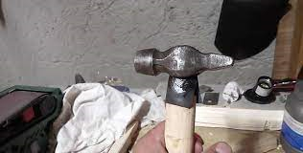
Trong quá trình đục có thể xảy ra những tai nạn như thế nào? Làm thế nào để phòng tránh?

Slide 29
Trong quá trình đục có thể xảy ra những tai nạn như thế nào? Làm thế nào để phòng tránh?
*Những tai nạn xảy ra khi sử dụng phương pháp đục:
- Búa, đục không đảm bảo (nứt, vỡ, đầu búa không tra vào cán chắc chắn), cầm búa, đục không chắc chắn dễ gây va đập vào người lao động.
- Tư thế đứng đục không đúng cách dẫn tới bệnh vẹo cột sống.
*Cách phòng tránh:
- Mặc trang phục bảo hộ lao động.
- Chọn búa có cán không bị vỡ, nứt, đầu búa tra vào cán chắc chắn.
- Chọn đục không bị mẻ lưỡi.
- Phải có lưới chắn phoi ở phía đối điện với người đục.
- Cầm đục, búa chắc chắn, đánh búa đúng đầu đục.

Slide 30
BÀI 5. GIA CÔNG CƠ KHÍ
3.Đục
3.3.An toàn lao động khi đục
- Mặc trang phục bảo hộ lao động.
- Chọn búa có cán không bị vỡ, nứt, đầu búa tra vào cán chắc chắn.
- Chọn đục không bị mẻ lưỡi.
- Phải có lưới chắn phoi ở phía đối điện với người đục.
- Cầm đục, búa chắc chắn, đánh búa đúng đầu đục.

Slide 31
Đọc thông tin bảng 5.3 và trình bày quy trình đục
Các bước thực hiện | Yêu cầu kỹ thuật
Bước 1. Kẹp vật cần đục vào ê tô | Vật được kẹp đủ chặt
Bước 2. Neo đục vào vật: + Đặt lưỡi đục vào vị trí cần đục + Đánh búa nhẹ nhàng để đục bám vào vật | - Lưỡi đục được đặt đúng vị trí cần đục. - Đục bám vào vật khoảng 0,5mm
Bước 3. Đục hoặc chặt đứt theo vị trí đã xác định - Đục: nâng đục nghiêng với mặt nằm ngang một góc 30⁰- 35⁰ - Chặt đứt: đặt đục vuông góc với vật cần chặt | - Đánh búa mạnh và đều. - Giữ vững tư thế trong suốt quá trình đục.

Slide 32
BÀI 5. GIA CÔNG CƠ KHÍ
3.Đục
3.4. Quy trình đục
Quy trình đục
Bước 1. Kẹp vật cần đục vào ê tô
Bước 2. Neo đục vào vật:
+ Đặt lưỡi đục vào vị trí cần đục
+ Đánh búa nhẹ nhàng để đục bám vào vật
Bước 3. Đục hoặc chặt đứt theo vị trí đã xác định
-Đục: nâng đục nghiêng với mặt nằm ngang một góc 30⁰- 35⁰
- Chặt đứt: đặt đục vuông góc với vật cần chặt

Slide 33
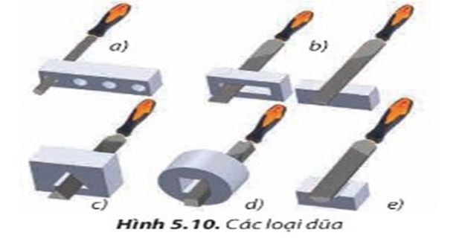
1.Quan sát hình ảnh dưới đây cho biết dũa là gì?
2.Em hãy mô tả cấu tạo và công dụng của từng loại đũa trong Hình 5.10.

Slide 34
1.Quan sát hình ảnh dưới đây cho biết dũa là gì?
1. Dũa là dùng chế tạo độ nhẵn, phẳng trên các bề mặt nhỏ, khó thực hiện trên các máy công cụ.
2. a) Dũa tròn: có tiết diện hình tròn, toàn bộ thân giũa là hình nón cụt góc công nhỏ, dùng để gia công các lỗ tròn, các rãnh có đáy là 12 hình tròn.
b) Dũa dẹt: có tiết diện hình chữ nhật, dùng để gia công các mặt phẳng ngoài, các mặt phẳng trong lỗ có góc 90o.
c) Dũa tam giác: có tiết diện là tam giác đều, dùng để gia công các lỗ tam giác đều, các rãnh có góc 60o.
d) Dũa vuông: có tiết diện hình vuông, dùng để gia công các lỗ hình vuông hoặc các chi tiết có rãnh vuông.
e) Dũa bán nguyệt (giũa lòng mo): có tiết diện là một phần hình tròn, có một mặt phẳng một mặt cong, dùng để gia công các mặt cong có bán kính cong lớn.
2.Em hãy mô tả cấu tạo và công dụng của từng loại đũa trong Hình 5.10.

Slide 35
BÀI 5. GIA CÔNG CƠ KHÍ
4.Dũa
4.1. Khái niệm.
- Dũa là dùng chế tạo độ nhẵn, phẳng trên các bề mặt nhỏ, khó thực hiện trên các máy công cụ.
- Dũa gồm dũa tròn, dũa dẹt, dũa tam giác, dũa vuông, dũa bán nguyệt

Slide 36
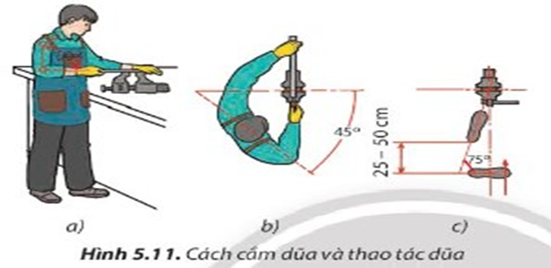
1.Em có nhận xét như thế nào về tư thế đứng và cách cầm dũa (Hình 5.11) so với tư thế đứng và cách cầm cưa?
2. Vì sao cần giữ dũa luôn thăng bằng trong quá trình dũa?

Slide 37
1.Em có nhận xét như thế nào về tư thế đứng và cách cầm dũa (Hình 5.11) so với tư thế đứng và cách cầm cưa?
1.Tư thế đứng và cách cầm dũa so với tư thế đứng và cách cầm cưa là gần giống nhau
- Chân phải hợp với chân trái 1 góc 75o, chân phải hợp với trục của êtô 1 góc 45o.
- Tay thuận cầm cán dũa, tay còn lại đặt lên đầu dũa, thân của người thợ tạo với góc 45o so với cạnh của má ê tô.
2. Nếu trong quá trình dũa mà dũa không được giữ thăng bằng thì bề mặt gia công sẽ không bằng phẳng, không mịn, chỗ thấp chỗ cao, không đạt đúng yêu cầu.
2. Vì sao cần giữ dũa luôn thăng bằng trong quá trình dũa?

Slide 38
BÀI 5. GIA CÔNG CƠ KHÍ
4.Dũa
4.2.Tư thế đứng và cách cầm dũa
- Chân phải hợp với chân trái 1 góc 75 độ , chân phải hợp với trục của êtô 1 góc 45 độ.
- Tay thuận cầm cán dũa, tay còn lại đặt lên đầu dũa, thân của người thợ tạo với góc độ so với cạnh của má ê tô.

Slide 39
Theo em, cần thực hiện như thế nào để tránh gặp tại nạn trong quá trình dũa?

Slide 40
Theo em, cần thực hiện như thế nào để tránh gặp tại nạn trong quá trình dũa?
- Mặc trang phục bảo hộ lao động.
- Bàn ê tô phải chắc chắn, vật dũa phải được kẹp chặt.
- Không được dùng dũa nứt cán hoặc không có cán.
- Không thổi phoi để tránh phoi bắn vào mắt.

Slide 41
BÀI 5. GIA CÔNG CƠ KHÍ
4.Dũa
4.3.An toàn lao động khi dũa
- Mặc trang phục bảo hộ lao động.
- Bàn ê tô phải chắc chắn, vật dũa phải được kẹp chặt.
- Không được dùng dũa nứt cán hoặc không có cán.
- Không thổi phoi để tránh phoi bắn vào mắt.

Slide 42
Đọc thông tin bảng 5.4 và trình bày quy trình dũa
Các bước thực hiện | Yêu cầu kỹ thuật
Bước 1. Kẹp vật cần dũa vào ê tô | Mặt phẳng cần dũa cách mặt ê tô khoảng 10 - 20mmm
Bước 2. Dũa phá. Dùng đũa thô để nhanh chóng loại bớt vật liệu | Giữ vững tư thế trong suốt quá trình dũa.
Bước 3. Dũa hoàn thiện: dùng dao mịn hoặc giấy nhám để tạo hình các bề mặt có yêu cầu đồ nhẵn cao. | Bề mặt vật đạt độ nhẵn theo đúng yêu cầu.

Slide 43
BÀI 5. GIA CÔNG CƠ KHÍ
4.Dũa
4.4. Quy trình dũa
Quy trình dũa
Bước 1. Kẹp vật cần dũa vào ê tô
Bước 2. Dũa phá. Dùng đũa thô để nhanh chóng loại bớt vật liệu
Bước 3. Dũa hoàn thiện: dùng dao mịn hoặc giấy nhám để tạo hình các bề mặt có yêu cầu đồ nhẵn cao.

Slide 44
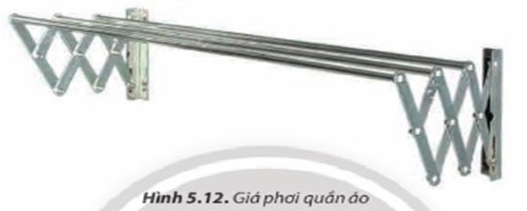
LUYỆN TẬP
Bài tập 1. Cho một sản phẩm như Hình 5.12. Hãy nêu tên các loại dụng cụ đo và gia công cầm tay cần thiết để gia công sản phẩm này.

Slide 45
LUYỆN TẬP
Bài tập 1. Cho một sản phẩm như Hình 5.12. Hãy nêu tên các loại dụng cụ đo và gia công cầm tay cần thiết để gia công sản phẩm này.
Thước lá, thước đo góc, dụng cụ vạch dấu, cưa, đục, búa, dũa.

Slide 46
LUYỆN TẬP
Bài tập 2. Một người thợ cơ khí cần cắt một chi tiết có hình 5.13 trên một tấm thép nguyên liệu khổ 1500x6000mm. Người thợ cần phải vẽ dấu lên tấm thiệp trước khi gia công. Vậy người thờ cần phải sử dụng các dụng cụ đo, kiểm tra điều gì và thực hiện công việc như thế nào

Slide 47
LUYỆN TẬP
Bài tập 2. Một người thợ cơ khí cần cắt một chi tiết có hình 5.13 trên một tấm thép nguyên liệu khổ 1500x6000mm. Người thợ cần phải vẽ dấu lên tấm thiệp trước khi gia công. Vậy người thờ cần phải sử dụng các dụng cụ đo, kiểm tra điều gì và thực hiện công việc như thế nào
- Sử dụng dụng cụ thước đo góc, thước lá, dụng cụ vạch dấu, cưa.
- Quy trình cưa
Bước 1. Lắp lưỡi cưa vào khung cưa
Bước 2. Lấy dấu trên vật cầm cưa
Bước 3. Kẹp vật cần cưa lên ê tô
Bước 4. Cưa theo vạch dấu

Slide 48
LUYỆN TẬP
Bài tập 3.Nếu được cung cấp một hộp dụng cụ cầm tay với đầy đủ các dụng cụ cần thiết để gia một hộp đồ chơi bằng gỗ như hình 5.14, em sẽ gia công món đồ chơi này như thế nào?

Slide 49
LUYỆN TẬP
Bài tập 3.Nếu được cung cấp một hộp dụng cụ cầm tay với đầy đủ các dụng cụ cần thiết để gia một hộp đồ chơi bằng gỗ như hình 5.14, em sẽ gia công món đồ chơi này như thế nào?
Để gia công món đồ chơi này cần sử dụng Thước lá, thước đo góc, dụng cụ vạch dấu, cưa, đục, búa, dũa.

Slide 50
VẬN DỤNG
Hãy kể một vật dụng trong cuộc sống xung quanh em mà theo em có thể sử dụng dụng cụ gia công cầm tay để gia cong. Trình bày các phương pháp gia công để làm ra vật dụng đó

